Slide 1

Классификация затрат предприятия

Slide 2
Тематический план
Введение: актуальность темы классификации затрат предприятия
1. Различие понятий «расходы» и «затраты»;
2. Виды классификаций затрат:
2.1. Переменные и постоянные;
2.2. Основные и накладные;
2.3. Прямые и косвенные;
2.4. Релевантные и нерелевантные

Slide 3
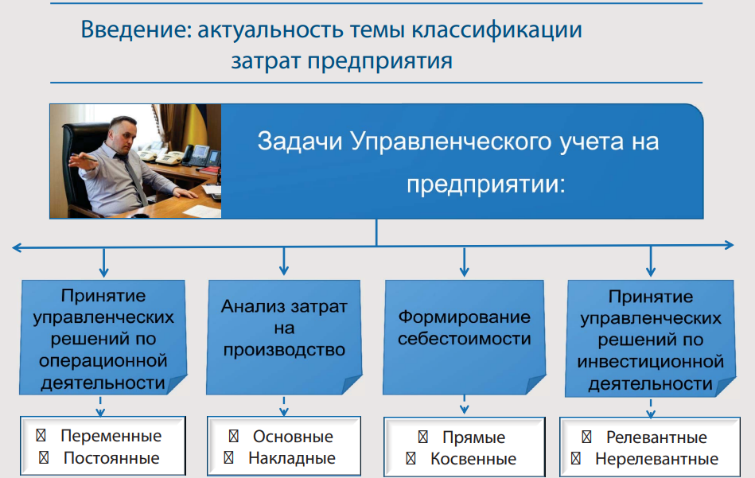

Slide 4
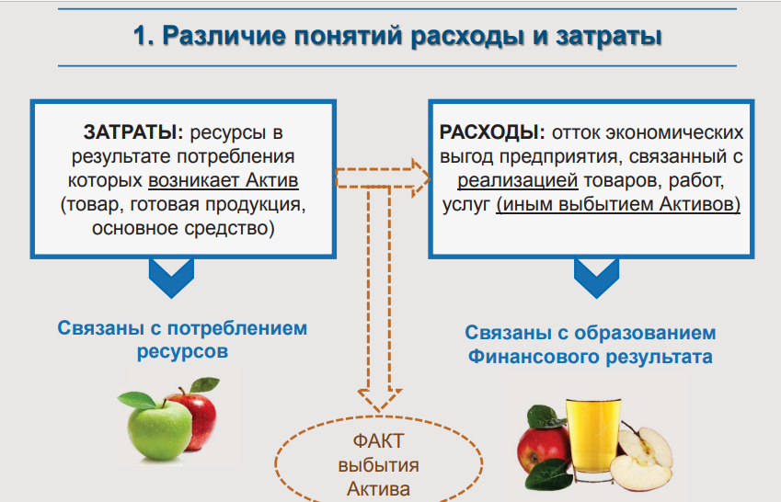

Slide 5
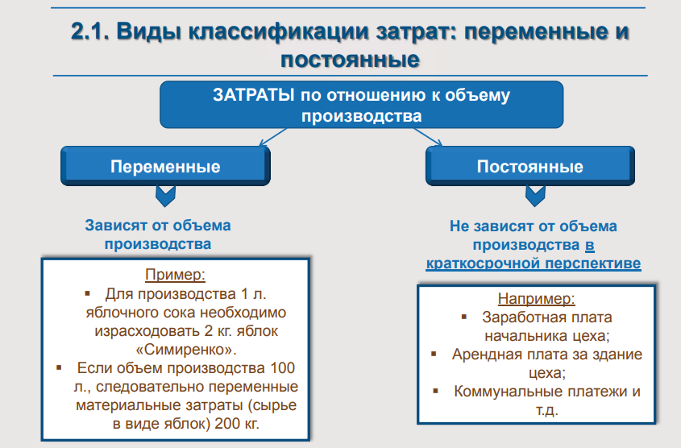

Slide 6
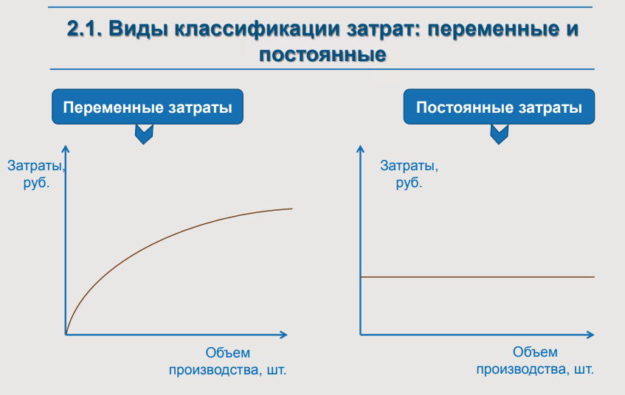

Slide 7
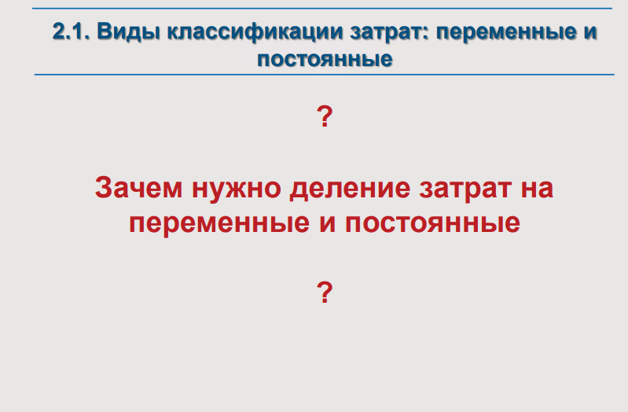

Slide 8
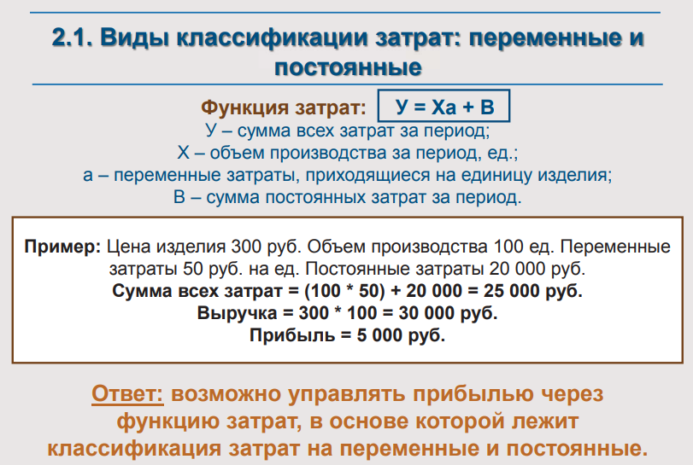

Slide 9
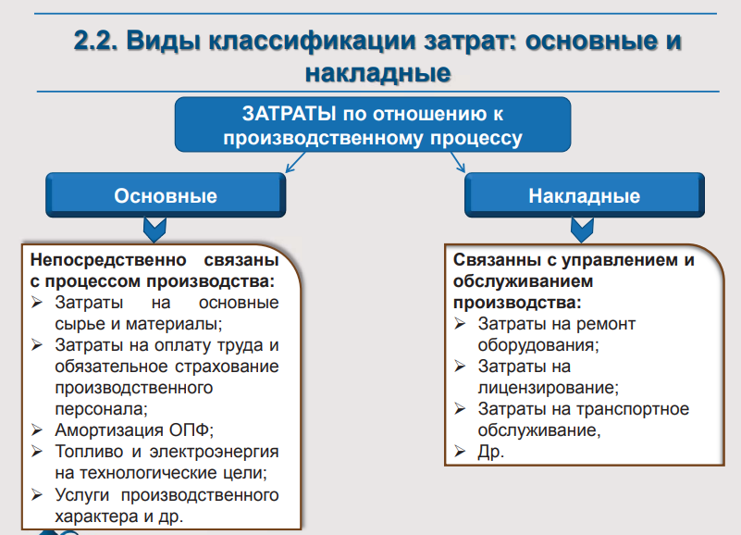

Slide 10
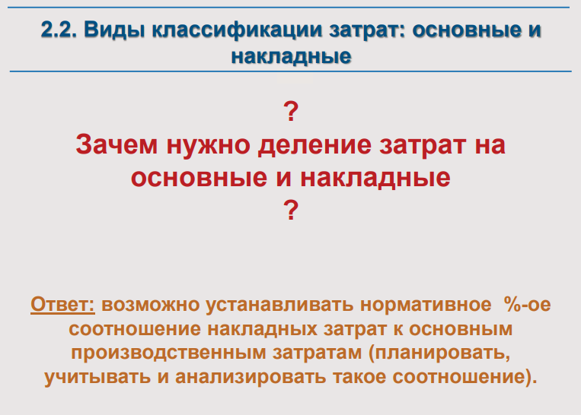

Slide 11
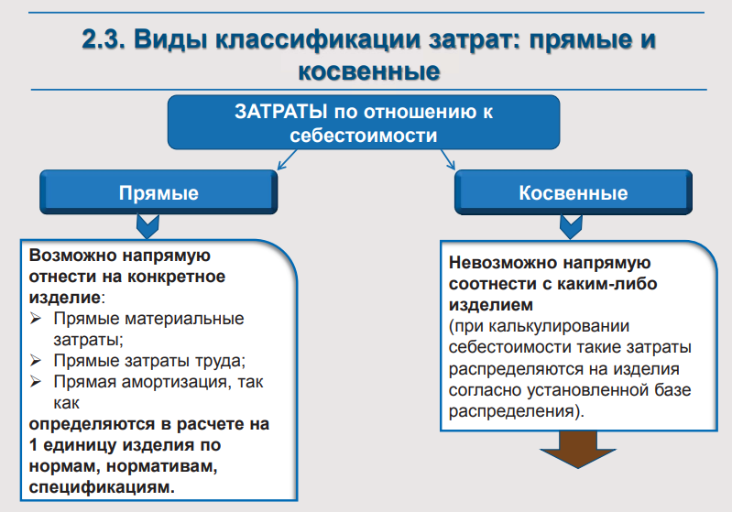

Slide 12
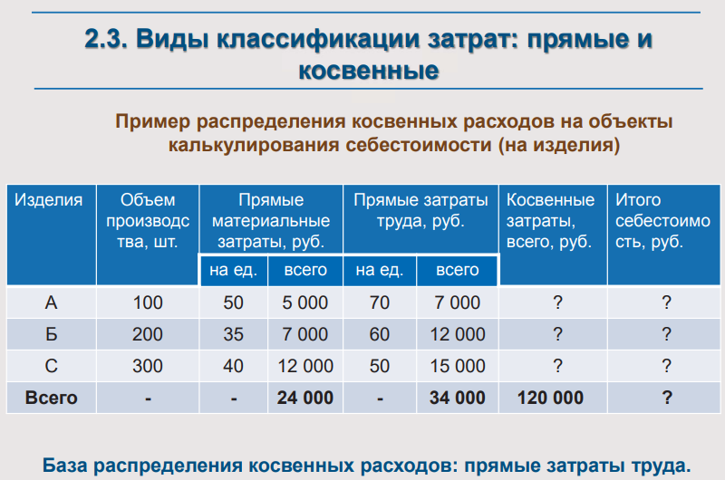

Slide 13
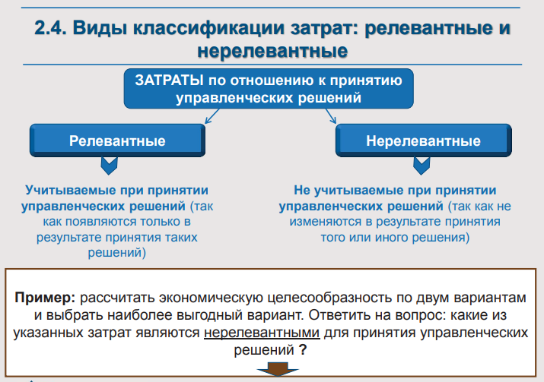

Slide 14
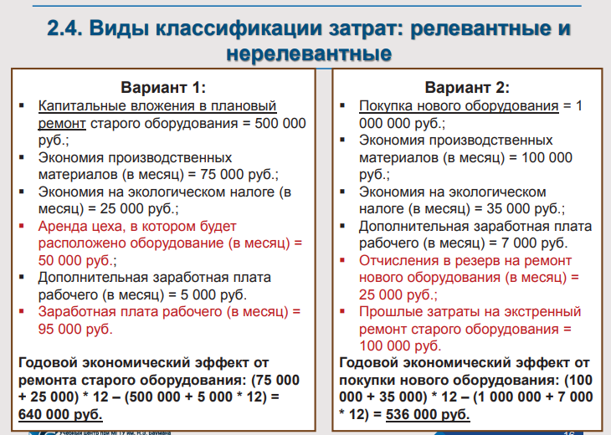

Slide 15
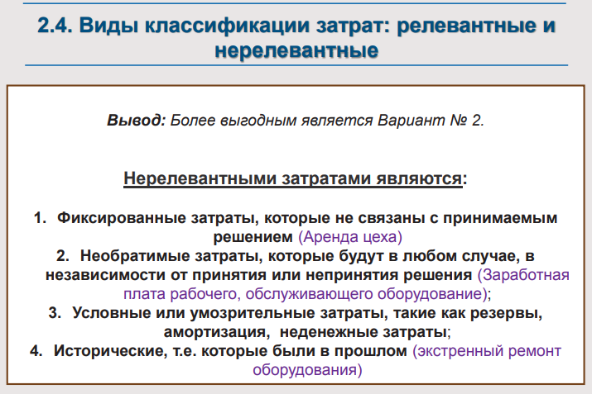

Slide 16
